Slide 1
意識改革で社会に変化を！
グループ２

Slide 2
発表の流れ
①避難所生活における課題＆アクションプラン
②福島原発事故による人権問題＆アクションプラン
③復興意識の差による問題＆アクションプラン
④東日本大震災から見える社会課題

Slide 3
①避難所における課題
1，トイレ
不足、設置条件の悪さ→心身機能の低下、様々な疾患の発生・悪化
2，生活や運営
固定的性別役割分担、女性が生活しにくい
3，LGBTQの方達
戸籍と見た目が違う、隠している人達が生活しにくい

Slide 4
解決策
①避難所生活における課題＆アクションプラン
・LGBTQや女性差別に関する理解を深める
・全員に適応した避難所生活
・人々の意識改革
・環境整備

Slide 5
アクションプラン
①避難所生活における課題＆アクションプラン
Twitter
個人
YouTube
事前にLGBTQや女性差別についての知識を得る（SNSや本）
多様な性があること
性別によらないこと
当たり前
一人ひとりが意識を変えることが大切

Slide 6
アクションプラン
①避難所生活における課題＆アクションプラン
政府・自治体
避難所生活におけるマニュアル作り
人権が守られる環境をつくる
Notes:
避難所生活におけるマニュアル作り
・男女兼用のトイレの設置
・性別による役割分担の廃止

Slide 7
②福島原発事故による人権問題
いじめ・差別
風評被害

Slide 8
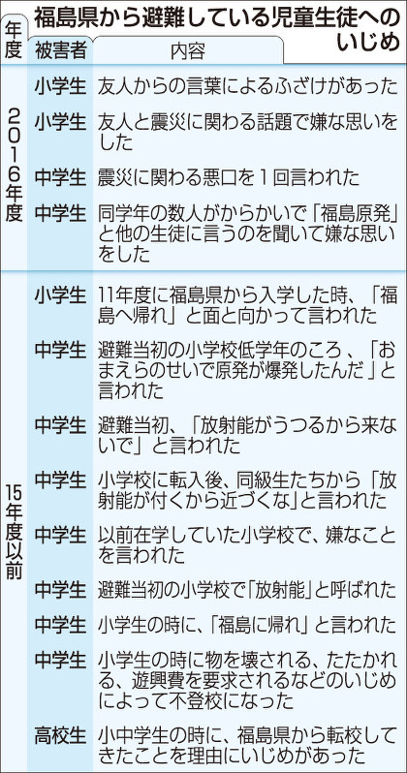
原発によるいじめ・差別

Slide 9
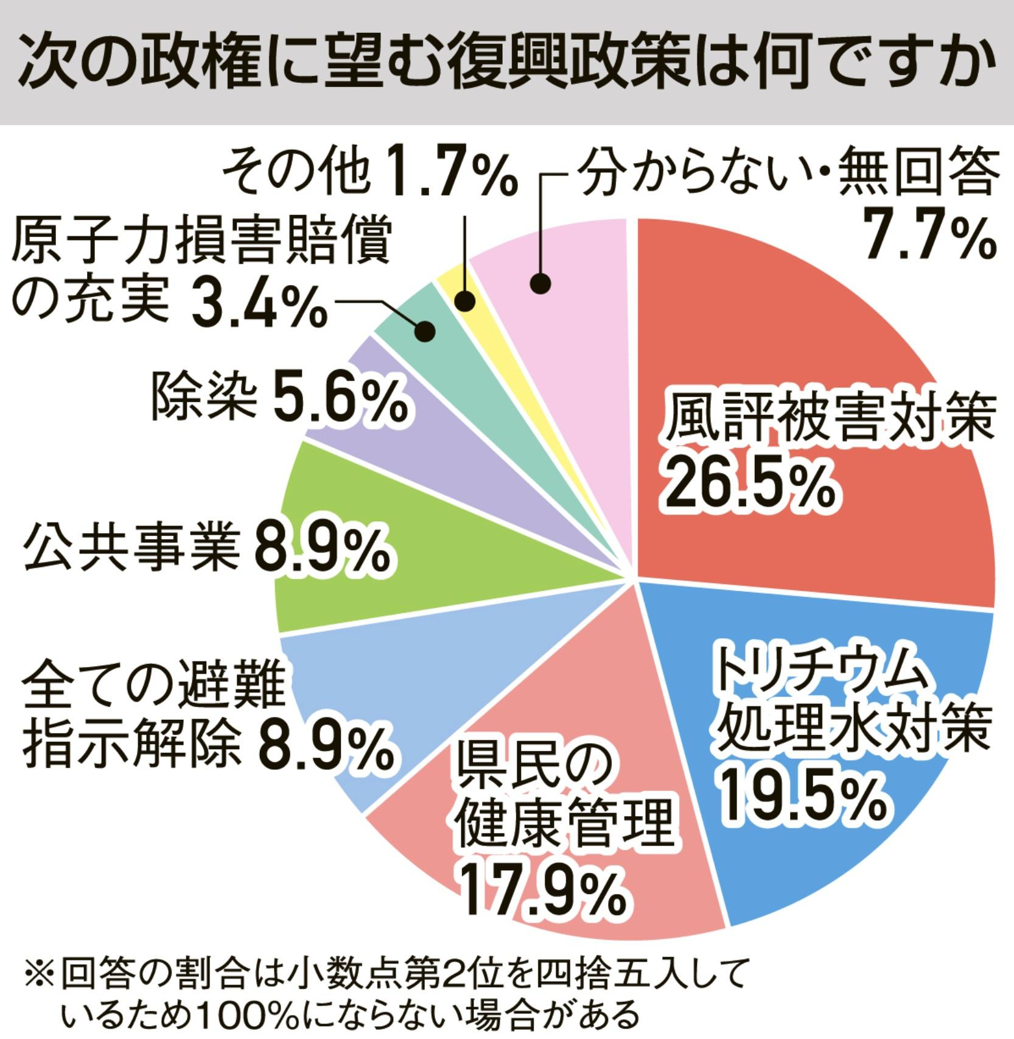
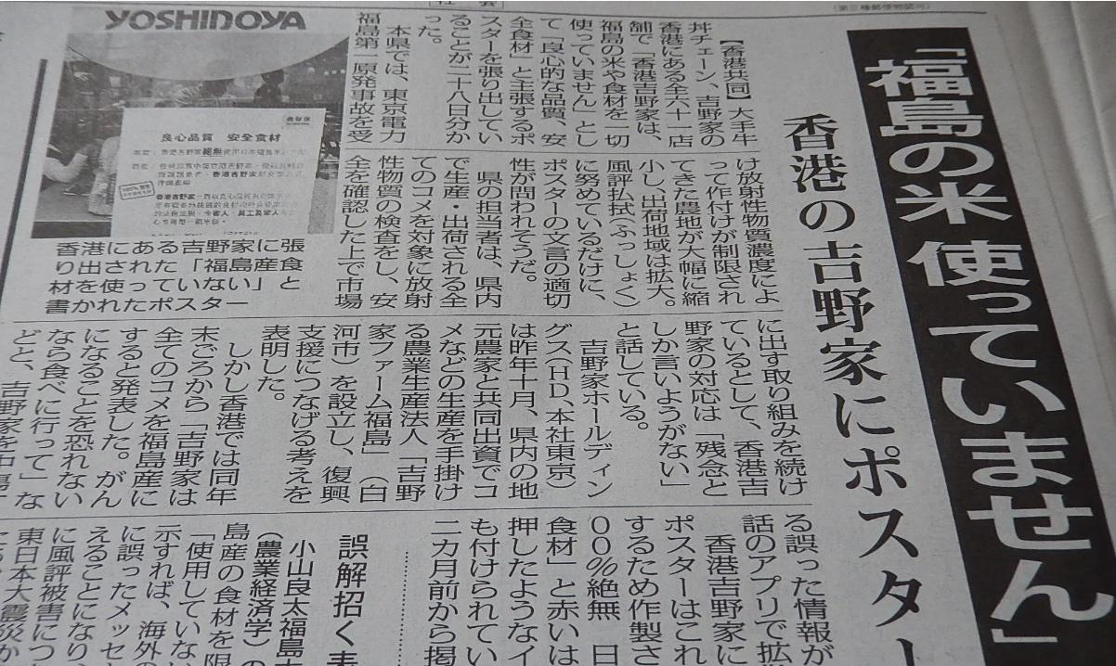
国内外の風評被害
出典：第４９回衆院選に絡み福島民報社が福島県内の有権者を対象に実施した電話世論調査

Slide 10
解決策
②福島原発事故による人権問題＆アクションプラン
・放射線知識の普及
・災害教育
・SNSやメディアの活用
・地域魅力の拡散
・伝え方の工夫
・伝える機会の増加

Slide 11
アクションプラン
②福島原発事故による人権問題＆アクションプラン
個人
SNSの活用
魅力の拡散
・フェイクニュースを広めない
・SNSで福島のおいしいものや美しいものを紹介する
（楽しそうな写真や動画など伝え方の工夫）
福島の良さを発信していく

Slide 12
アクションプラン
②福島原発事故による人権問題＆アクションプラン
政府・自治体
知識の普及
災害教育
魅力の拡散
・災害が起きてない時に正しい知識を伝える（メディア・SNS等）
・教科書内容の是正
・福島観光のプラン作成
全国に今の福島を伝えることでイメージを変える

Slide 13
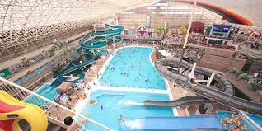
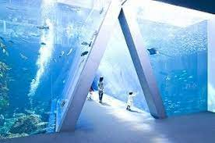
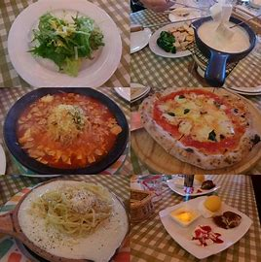
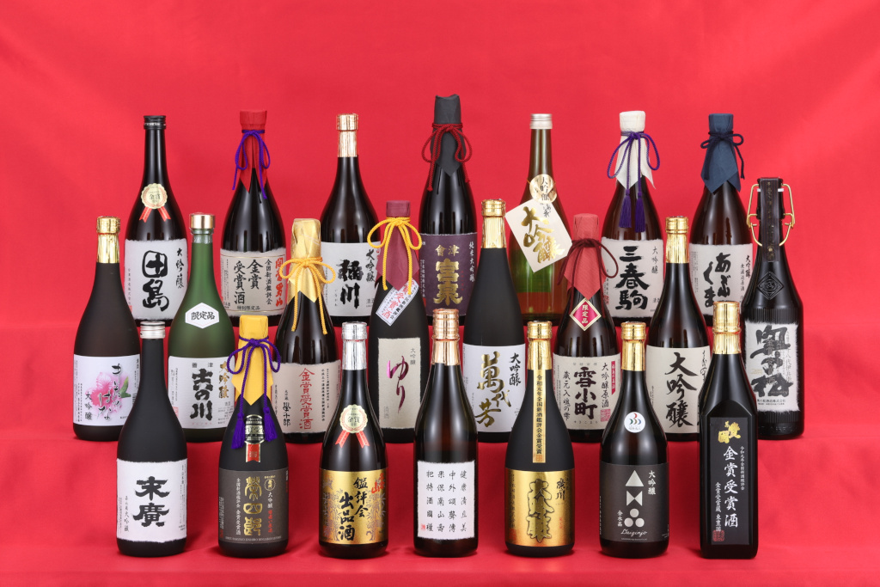
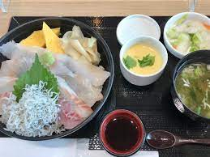
福島県の魅力～いわき編～
②福島原発事故による人権問題＆アクションプラン

Slide 14
③復興意識の差
〇ハード面の復旧 ≠ 復興

Slide 15
日本国内での復興意識の差
参照：NHK

Slide 16
クイズ：被災３県では課題意識が高いのに全 国では課題意識が低い項目はどれ？
①住宅再建への支援
②心のケアへの支援
③復興予算の使い道
④被災した自治体への支援
⑤人口減少への対応

Slide 17
日本国内での復興意識の差
参照：NHK

Slide 18
人口減少
参照：東北地方整備局 東北圏広域地方計画推進室

Slide 19
産業の復興
経済の復興
人々の心の復興
魅力ある街
地域としての住みやすさ
ハード面の復旧

Slide 20
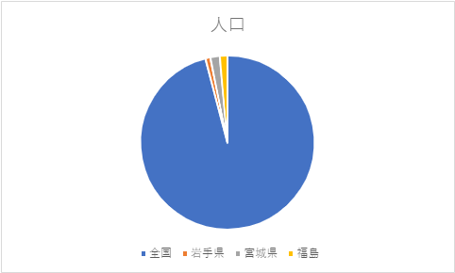
少数派としての被災者①

Slide 21
少数派としての被災者②
被災３県の構成
①直接的な被害を受けた者
②間接的な被害を受けた者
③なんとなく被災者だと思っている者
④発災時から住み続けている者
⑤発災後に引っ越してきた者
自分は被災者である
自分は被災者ではない
参照：河村和徳准教授資料

Slide 22
少数派の意見を多数派に届けるには？
〇 少数派は意見を発信することはできている
・SNSの活用
・アーケードでの声掛け、チラシ配り
✕ フィードバックをする機会がない
少数派
多数派

Slide 23
個人のアクションプラン
①観光客として被災地に行く
→復興意識の差を埋める
魅力あるまちづくりに貢献する
②東北大が主催するワークショップへの参加
→少数派との対話の機会

Slide 24
全体のアクションプラン
義務教育期間で東北に行く機会を作ってもらう
→知る機会を積極的に作る

Slide 25
まとめ
意識
行動
認識の変化

Slide 26
人権問題が震災をきっかけに顕在化
→社会全体の問題
根本的な意識改革と知識の普及が不可欠

